Slide 1


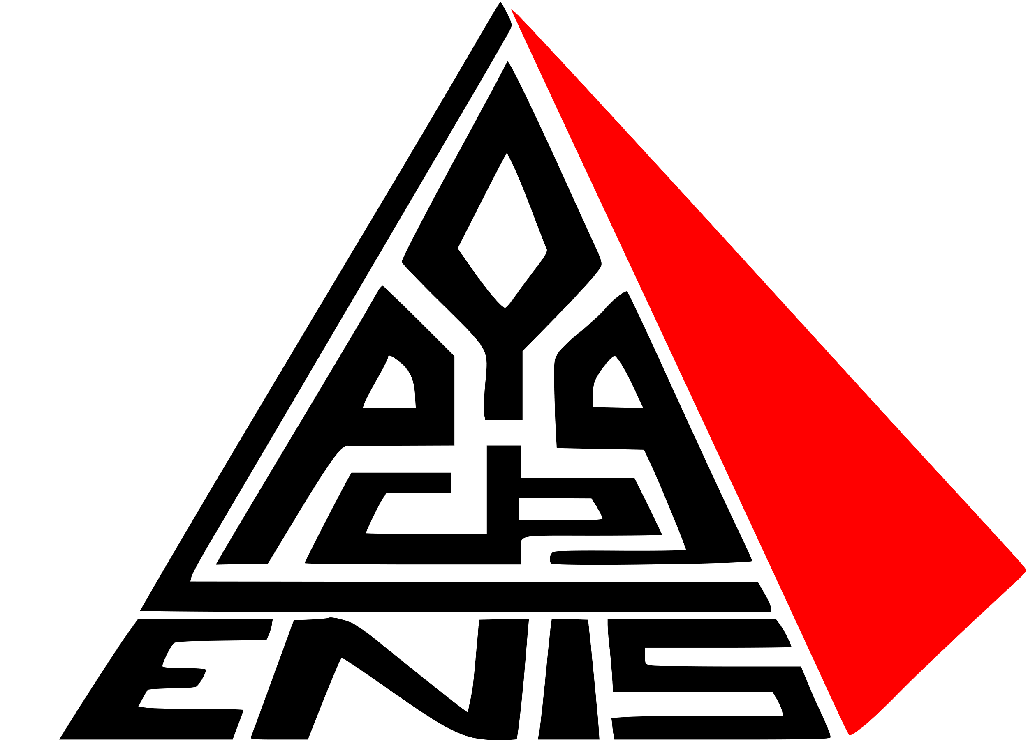







ENIS - ECOLE NATIONALE D'INGÉNIEURS DE SFAX
PROJET DU MODULE BLOCKCHAIN
Supply Chain Blockchain Platform with hashscan.io
Elaboré par
Étudié par
Abderraouf Naji
DR. TAREK FRIKHA
2024-2025
Notes:
Bonjour a tous J’ai l’honneur aujourd’hui, de vous présenter mon projet intitulé : "Blockchain Industrielle : Mise en œuvre d’une solution de traçabilité basée sur Hedera Hashgraph."
Au cours de cette présentation, nous allons explorer les différentes étapes de conception et de réalisation de ce projet. Voici le plan que je vais suivre.

Slide 2

1
INTRODUCTION GENERALE
2
CADRE GÉNÉRAL DU PROJET
PLAN
3
ARCHITECTURE ET FONCTIONNEMENT DES OUTILS
PLAN
4
RÉALISATION
5
CONCLUSION
2
Notes:
Je commence par une introduction générale et le cadre général du projet , par la suite je vais exposer L’ARCHITECTURE ET FONCTIONNEMENT DES OUTILS . Ensuite, je m’intéresse à l'analyse et spécification des besoins. je passe dans un cinquième temps à la partie réalisation pour finir par vous exposer la conclusion et les Pistes d’Amélioration et Limitations envisagées de ce projet.

Slide 3


1
INTRODUCTION GENERALE
3
Notes:
Introduction Générale
« Bonjour à tous. Aujourd’hui, nous allons vous présenter notre projet intitulé Supply Chain Blockchain Platform with hashscan.io
. Ce projet s’inscrit dans le cadre de la matière Blockchain encadrée par Monsieur Tarek Lefrekha. L’objectif principal de ce travail est de mettre en place une architecture de traçabilité basée sur la technologie blockchain, en utilisant des outils modernes comme Hedera Hashgraph. »

Slide 4
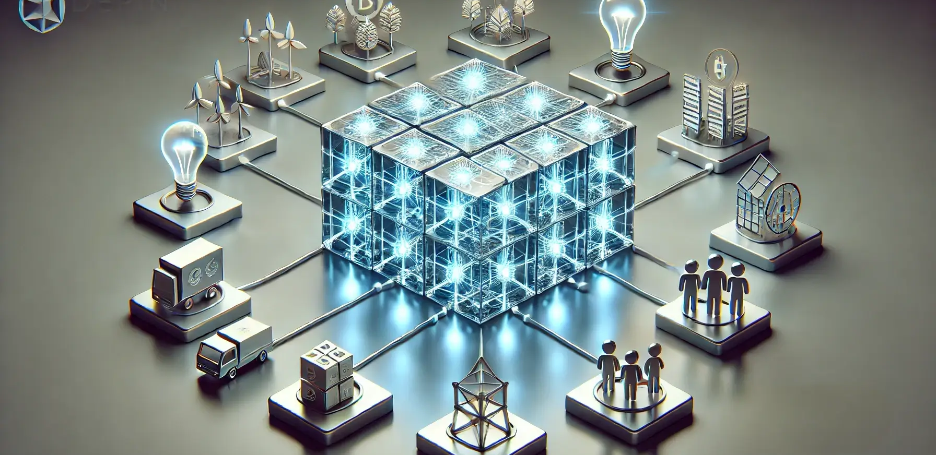

2
CADRE GÉNÉRAL DU PROJET
4
Notes:
« Le projet repose sur un cas d’usage industriel où la traçabilité des transactions est cruciale. Nous avons donc cherché à répondre à cette problématique en concevant un système où les transactions sont sécurisées, validées et stockées de manière transparente grâce à Hedera Hashgraph. Nous avons choisi de combiner plusieurs technologies :
Frontend : Angular et Flutter pour offrir une interface utilisateur performante.
Backend : Node.js avec Express pour gérer la logique applicative.
Blockchain : Hedera Hashgraph, pour ses performances élevées et sa sécurité.
Base de données : MongoDB pour stocker les informations non sensibles. »

Slide 5


CADRE GÉNÉRAL DU PROJET
ARCHITECTURE ET FONCTIONNEMENT DES OUTILS
ANALYSE ET SPÉCIFICATION DES BESOINS
RÉALISATION
CONCLUSION ET PISTES D’AMELIORATIONS
Problématiques
1
2
Fiabilité et traçabilité des transactions
Sécurisation des données sensibles
Problematiques
4
3
Manque d'interopérabilité entre les systèmes :
Complexité des solutions blockchain existantes :
8
Notes:
Problématiques
Fiabilité des transactions : Les systèmes traditionnels manquent de transparence et sont sujets à des erreurs ou falsifications.
Sécurisation des données sensibles : Protéger les informations industrielles tout en assurant la vérification des transactions.
Limites des blockchains classiques : Problèmes de scalabilité, coût élevé et faible efficacité énergétique.
Interopérabilité des systèmes : Difficulté d’intégration avec les systèmes existants.

Slide 6

CADRE GÉNÉRAL DU PROJET
ARCHITECTURE ET FONCTIONNEMENT DES OUTILS
ANALYSE ET SPÉCIFICATION DES BESOINS
RÉALISATION
CONCLUSION ET PISTES D’AMELIORATIONS
Solutions proposés
1
2
Utilisation d'Hedera Hashgraph
Signature numérique via MetaMask
SOLUTION
4
3
Traçabilité optimisée et auditabilité
Architecture modulaire avec Web3 et MongoDB
9
Notes:
Solutions Proposées
Hedera Hashgraph : Une solution rapide, sécurisée et à faible coût pour gérer les transactions.
MetaMask : Signature numérique sécurisée des transactions pour garantir leur fiabilité.
Architecture modulaire : Web3 pour gérer les interactions avec Hedera et MongoDB pour stocker les données non sensibles.
Traçabilité et auditabilité : Utilisation de Hedera Consensus Service pour garantir la transparence et l’immuabilité des transactions.

Slide 7
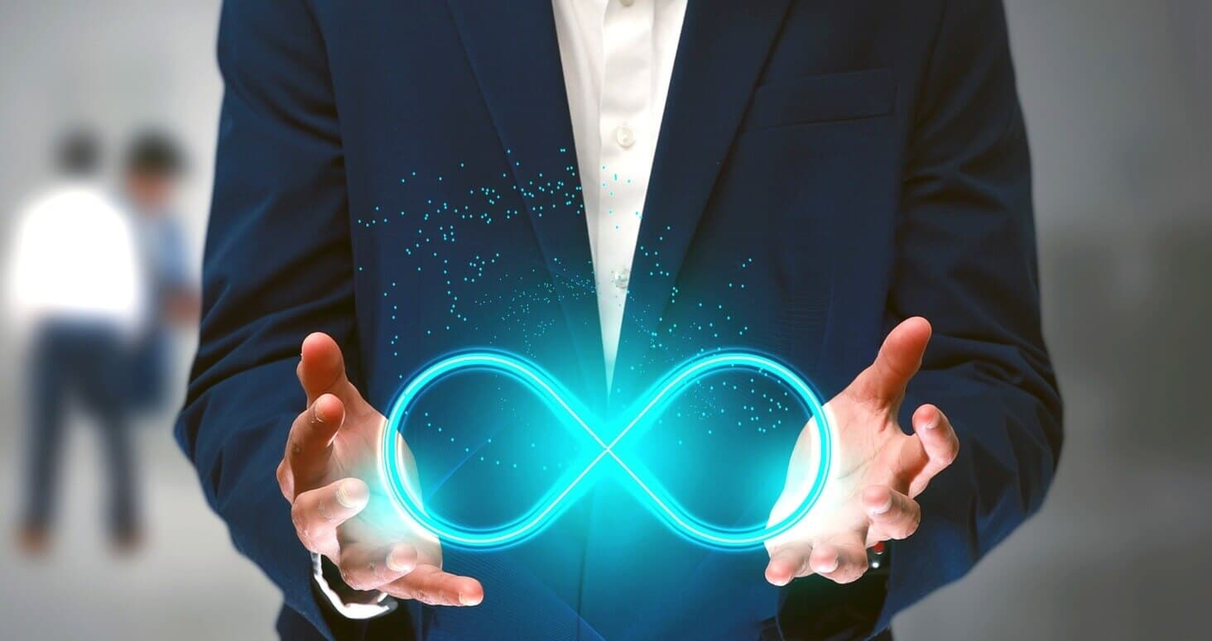

3
ARCHITECTURE ET FONCTIONNEMENT DES OUTILS UTILSES
7

Slide 8
CADRE GÉNÉRAL DU PROJET
ARCHITECTURE ET FONCTIONNEMENT DES OUTILS
ANALYSE ET SPÉCIFICATION DES BESOINS
RÉALISATION
CONCLUSION ET PISTES D’AMELIORATIONS
Architecture globale

Slide 9
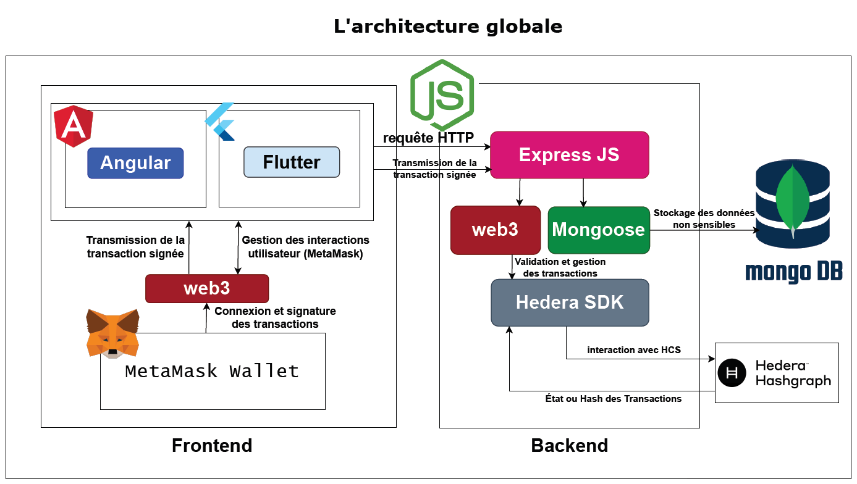
Notes:
Explication de l'architecture globale
Voici l'architecture technique de notre solution. Elle est divisée en deux principales parties : le Frontend et le Backend, avec une intégration de la blockchain via Hedera Hashgraph.
Frontend
Le Frontend repose sur deux frameworks principaux : Angular et Flutter.
L'interaction utilisateur est facilitée par MetaMask Wallet, qui permet de gérer les signatures et la connexion des transactions via la bibliothèque web3.js.
Une fois les transactions signées par l'utilisateur, elles sont transmises vers le Backend via des requêtes HTTP.
Backend
Le Backend est développé en Express.js et utilise web3.js pour valider et traiter les transactions.
Les données non sensibles sont stockées dans une base de données MongoDB, gérée avec Mongoose pour la manipulation des objets de données.
Pour garantir la sécurité et l'intégrité des données, nous utilisons Hedera SDK qui permet d’interagir avec le réseau Hedera Hashgraph. Cela inclut l'écriture des transactions sur le Hedera Consensus Service (HCS) et le stockage des états ou des hash des transactions.
Interactions principales
Frontend et Backend : Les utilisateurs interagissent avec l'application via une interface intuitive qui transmet les données signées au serveur Backend.
Backend et Blockchain : Une fois les transactions validées, elles sont enregistrées sur Hedera Hashgraph pour assurer leur traçabilité et leur immuabilité.

Slide 10
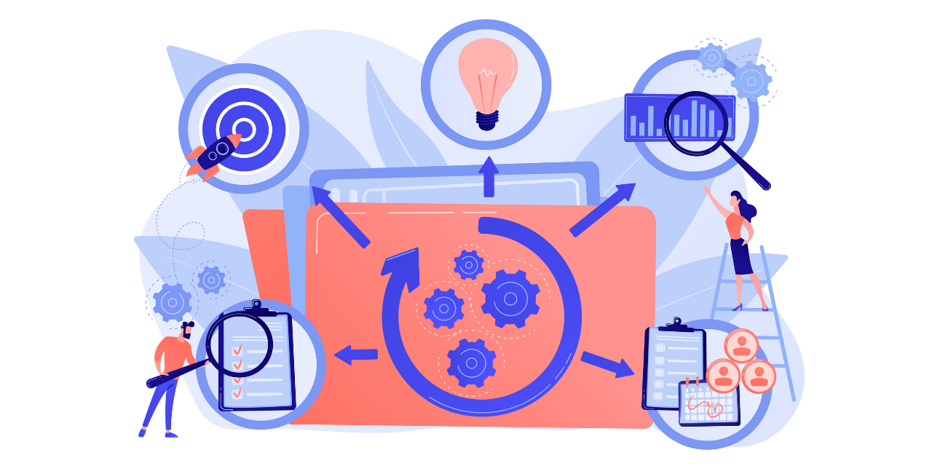

4
ANALYSE ET SPÉCIFICATION DES BESOINS
10
Notes:
Nous entamons ensuite la partie de ANALYSE ET SPÉCIFICATION DES BESOINS
.

Slide 11
CADRE GÉNÉRAL DU PROJET
ARCHITECTURE ET FONCTIONNEMENT DES OUTILS
ANALYSE ET SPÉCIFICATION DES BESOINS
RÉALISATION
CONCLUSION ET PISTES D’AMELIORATIONS
Les besoins fonctionnels
1
3
Gestion et Traçabilité des transactions
Traçabilité des transactions
2
4
Intégration avec les systèmes existants
Sécurisation des données sensibles
5
Stockage des données non sensibles
11
Notes:
Gestion des transactions : Le système doit permettre l’enregistrement, la signature, et l’envoi de transactions de manière sécurisée et transparente via MetaMask.
Traçabilité des transactions : Chaque transaction doit être horodatée et enregistrée de manière à pouvoir être vérifiée et audité via Hedera Consensus Service (HCS).
Sécurisation des données sensibles : Les informations sensibles doivent être protégées, tout en garantissant que les transactions sont traçables et immuables grâce à Hedera Hashgraph.
Intégration avec les systèmes existants : Le système doit être capable d'interagir avec d’autres services via des API REST, pour une intégration fluide avec les systèmes industriels existants.
Stockage des données non sensibles : Le système doit permettre de stocker les informations non sensibles dans une base de données MongoDB, assurant leur disponibilité et performance.

Slide 12


CADRE GÉNÉRAL DU PROJET
ARCHITECTURE ET FONCTIONNEMENT DES OUTILS
ANALYSE ET SPÉCIFICATION DES BESOINS
RÉALISATION
CONCLUSION ET PISTES D’AMELIORATIONS
Besoins non fonctionnels
Sécurité
Garantir la protection des données et transactions via MetaMask pour la signature et Hedera Hashgraph pour l'immuabilité et la transparence.
Scalabilité
Assurer une gestion efficace d'un grand nombre de transactions simultanées avec des temps de réponse faibles, grâce à Hedera pour sa capacité de traitement parallèle.
12

Slide 13


5
RÉALISATION
13

Slide 14








CADRE GÉNÉRAL DU PROJET
ARCHITECTURE ET FONCTIONNEMENT DES OUTILS
ANALYSE ET SPÉCIFICATION DES BESOINS
RÉALISATION
CONCLUSION ET PISTES D’AMELIORATIONS
Outils techniques
Outils
14
Notes:
Hedera Hashgraph (H) :
Une technologie de registre distribué basée sur la blockchain, utilisée pour créer des applications décentralisées.
MongoDB :
Une base de données NoSQL connue pour sa flexibilité et sa scalabilité, souvent utilisée pour stocker des documents de type JSON.
Visual Studio Code (VS Code) :
Un éditeur de code léger et très populaire, avec un support intégré pour plusieurs langages de programmation et de nombreuses extensions.
Angular (A) :
Un framework d'application web front-end très utilisé pour créer des applications web dynamiques à page unique (SPA).
Flutter :
Un kit d'outils d'interface utilisateur pour créer des applications compilées de manière native sur mobile, web et desktop à partir d'une seule base de code.
Dart :
Le langage de programmation utilisé avec Flutter, optimisé pour la création d'interfaces utilisateur.
Postman :
Un outil pour le développement et les tests d'API, permettant aux développeurs d'interagir facilement avec des API.
MetaMask :
Un portefeuille de crypto-monnaies et une passerelle pour les applications blockchain, souvent utilisé pour interagir avec des applications décentralisées (DApps).

Slide 15
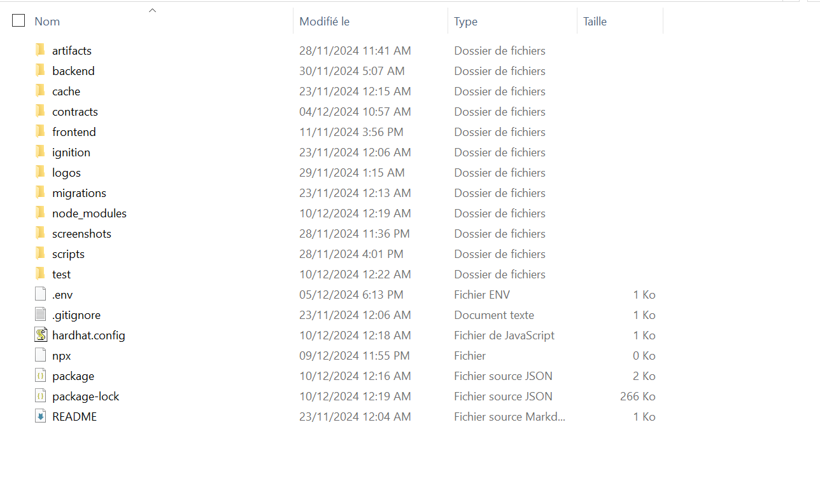

Slide 16
CADRE GÉNÉRAL DU PROJET
ARCHITECTURE ET FONCTIONNEMENT DES OUTILS
ANALYSE ET SPÉCIFICATION DES BESOINS
RÉALISATION
CONCLUSION ET PISTES D’AMELIORATIONS
Le script de deployment de smarts contracts

Slide 17
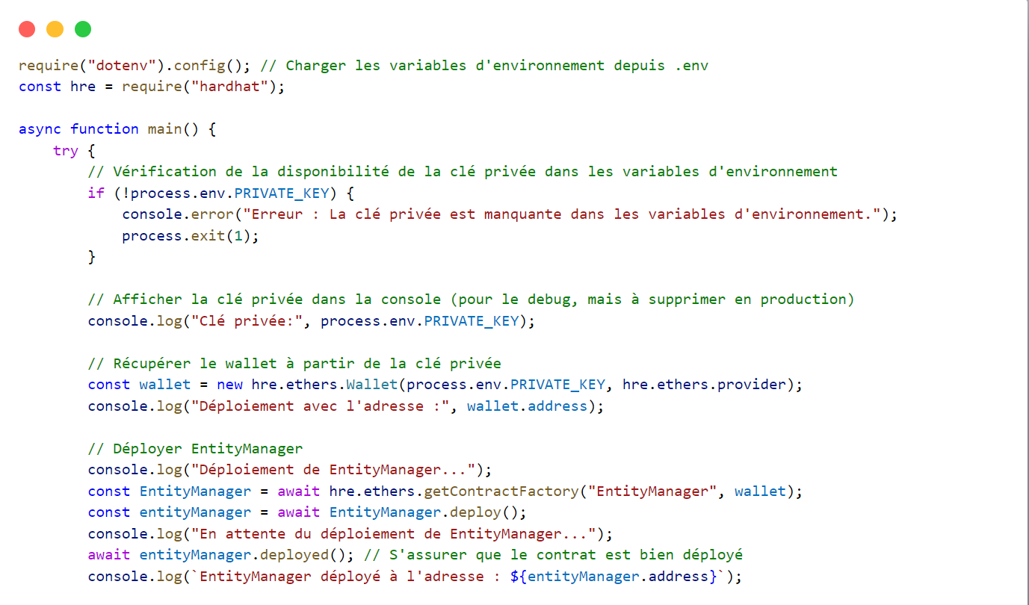

Slide 18
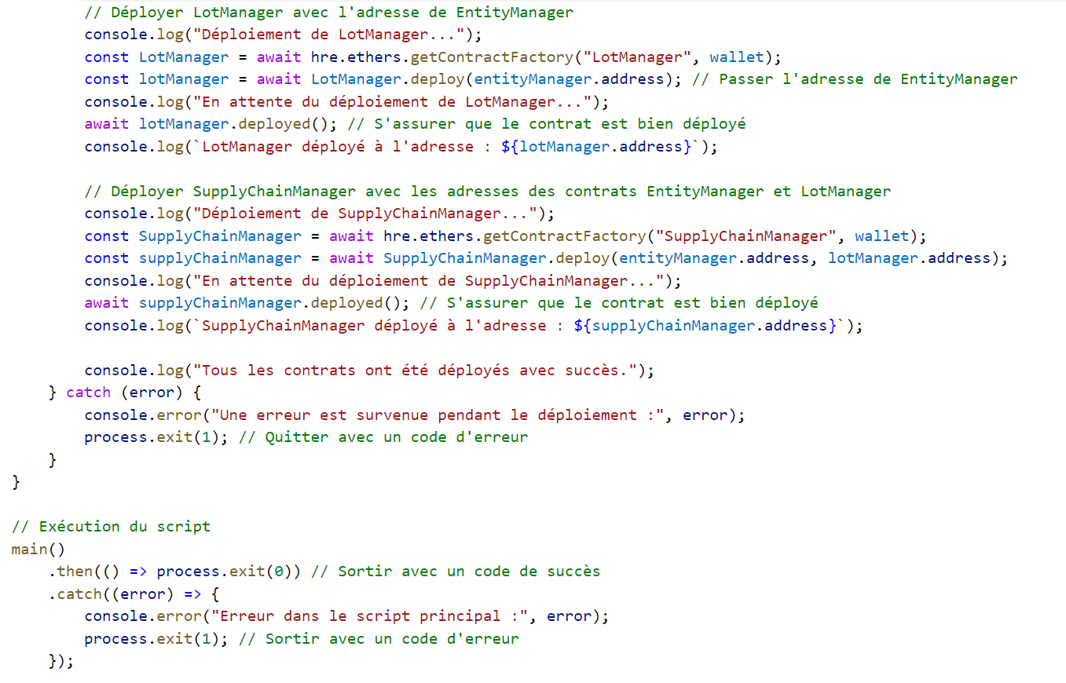

Slide 19
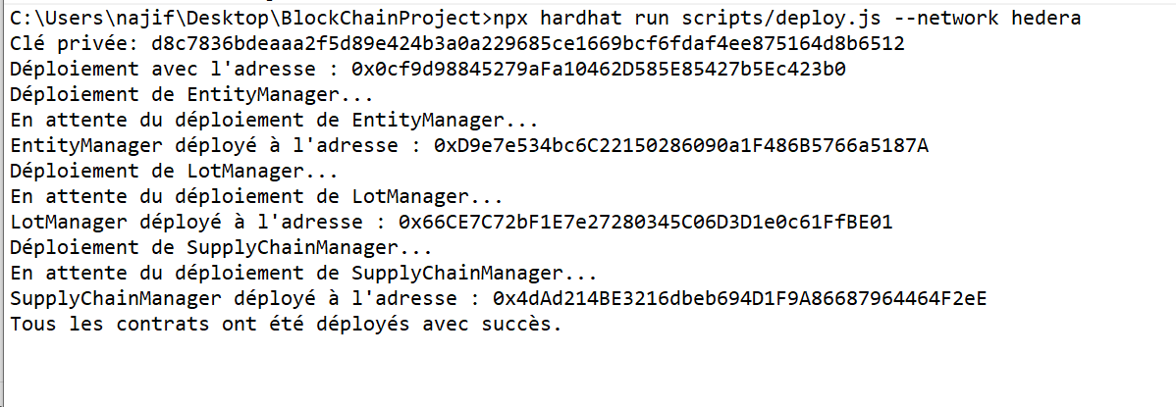

Slide 20
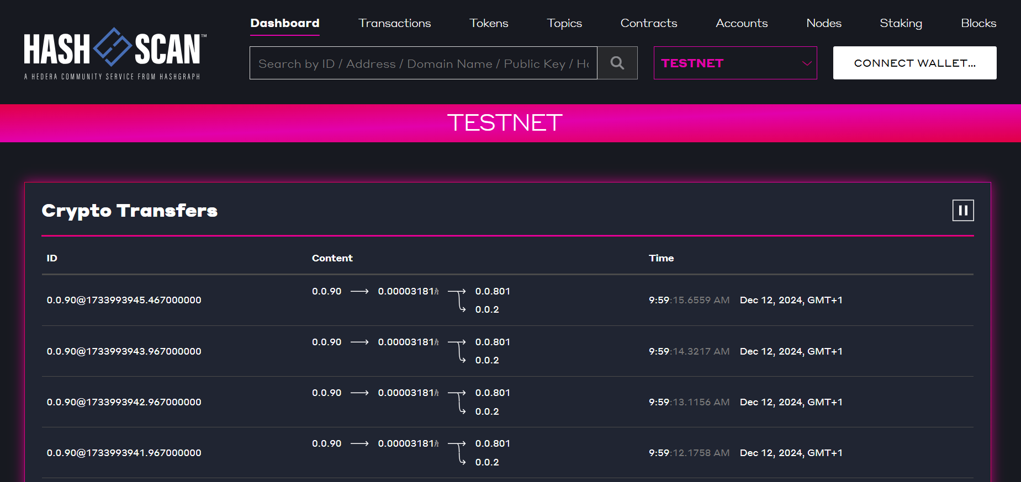
20

Slide 21
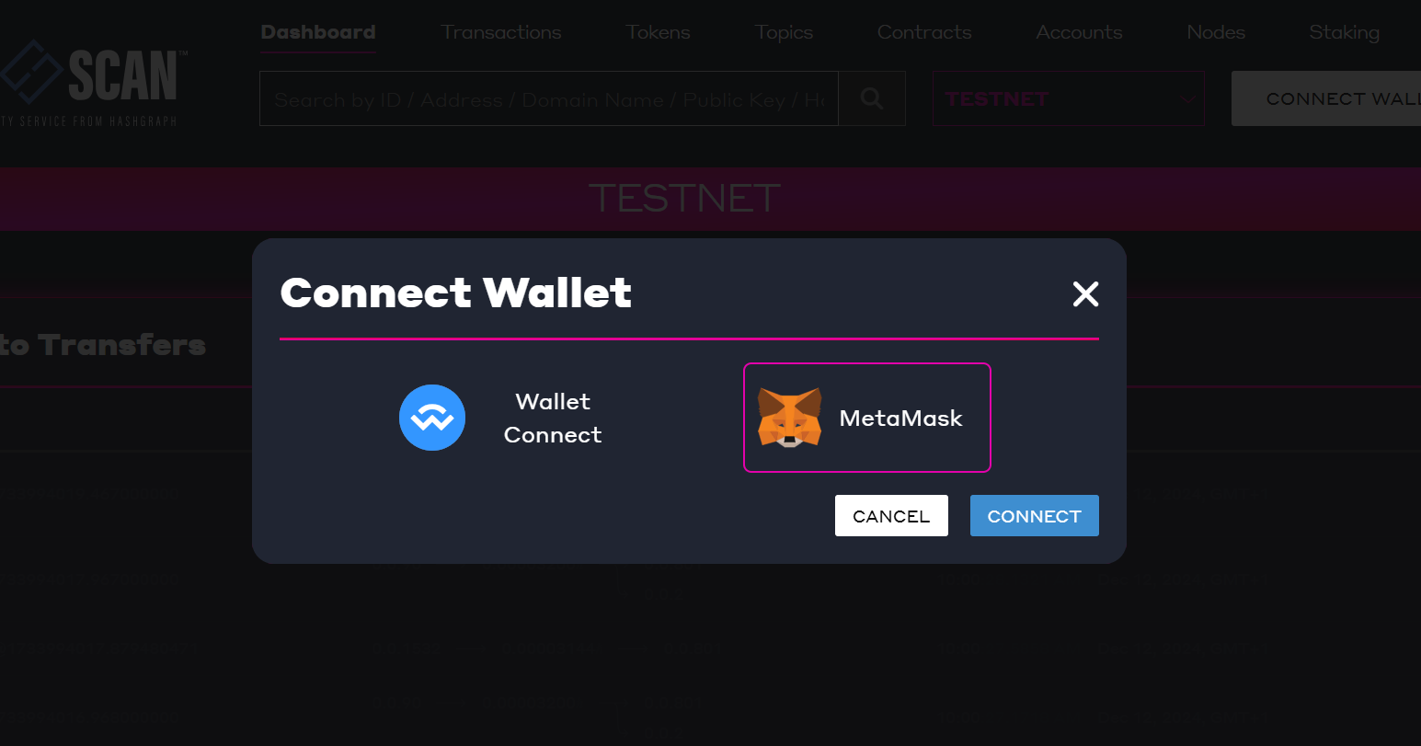
21
Notes:
Docker Compose est un outil qui simplifie la gestion et l’orchestration de conteneurs Docker multi-services. Pour mieux comprendre Docker Compose, imaginons une analogie et donnons une explication simple :
Analogie : Une recette complète pour un dîner en famille
Imaginez que vous préparez un dîner en famille et que chaque plat nécessite un cuisinier spécialisé (chaque cuisinier représente un conteneur). Vous avez besoin d'une recette complète qui coordonne tous les cuisiniers, afin qu'ils sachent quels ingrédients utiliser et quand commencer à préparer leurs plats. Cette recette complète, qui synchronise tout, est le rôle de Docker Compose.

Slide 22
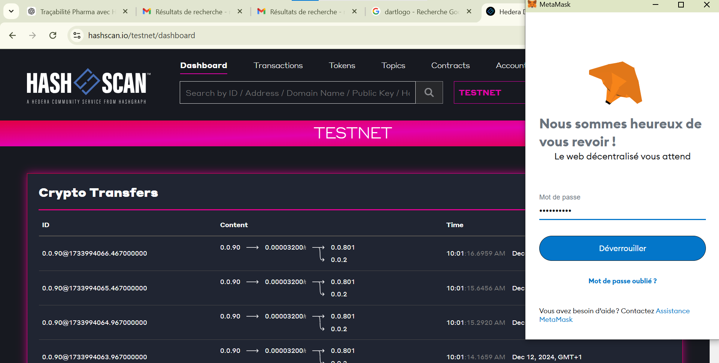
22

Slide 23
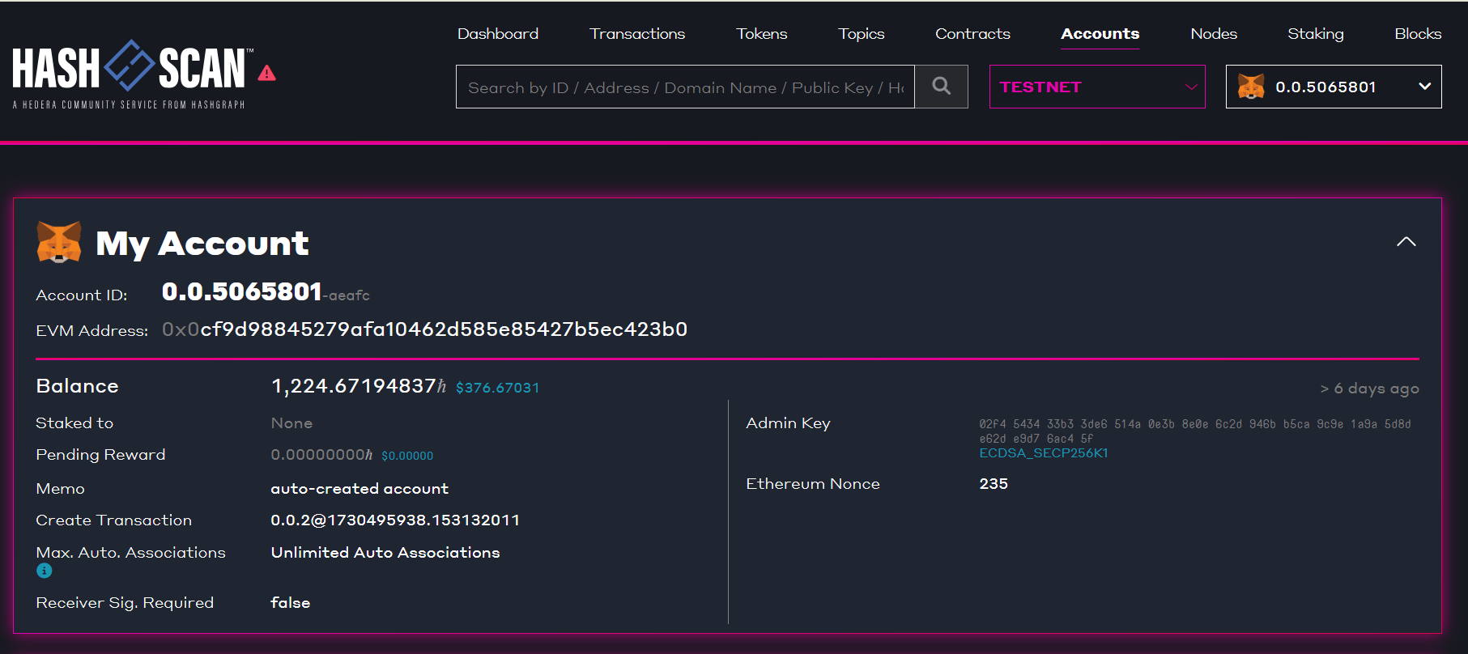

Slide 24
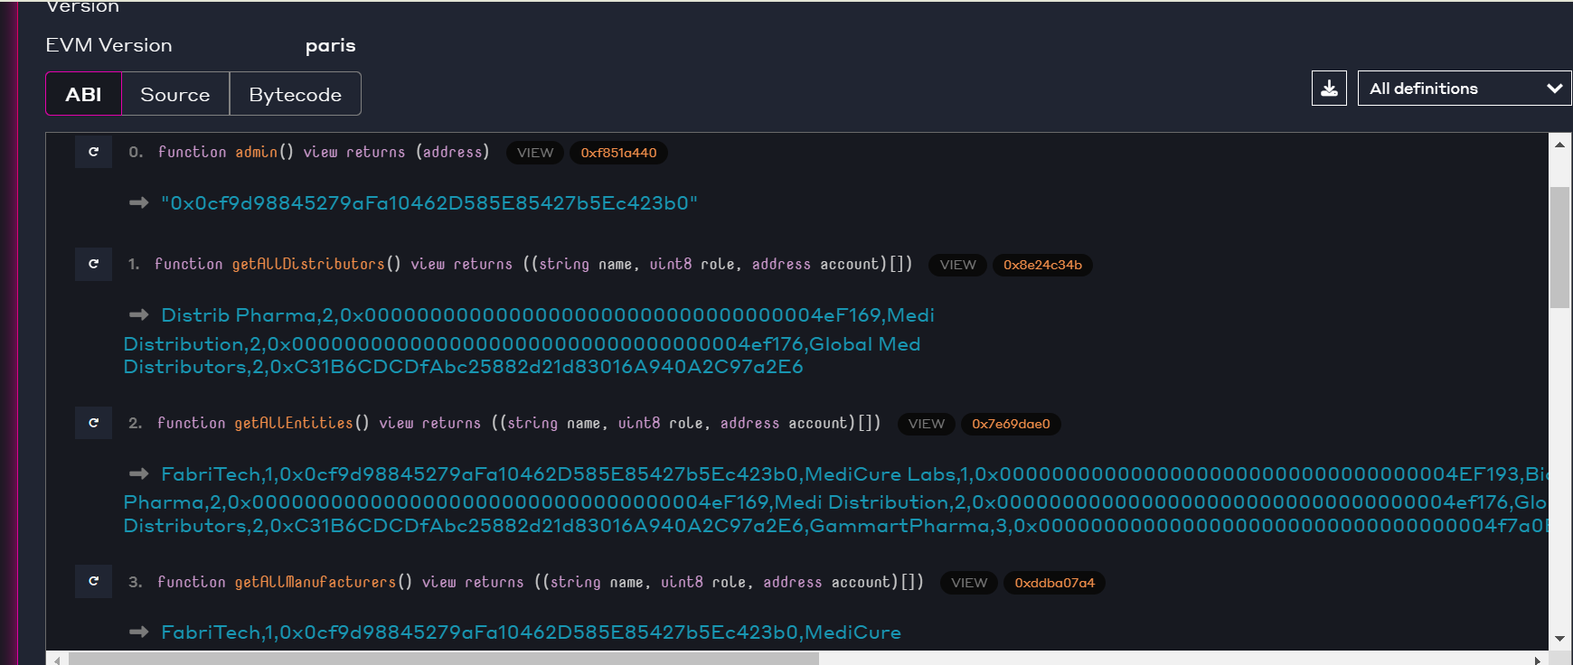
24

Slide 25
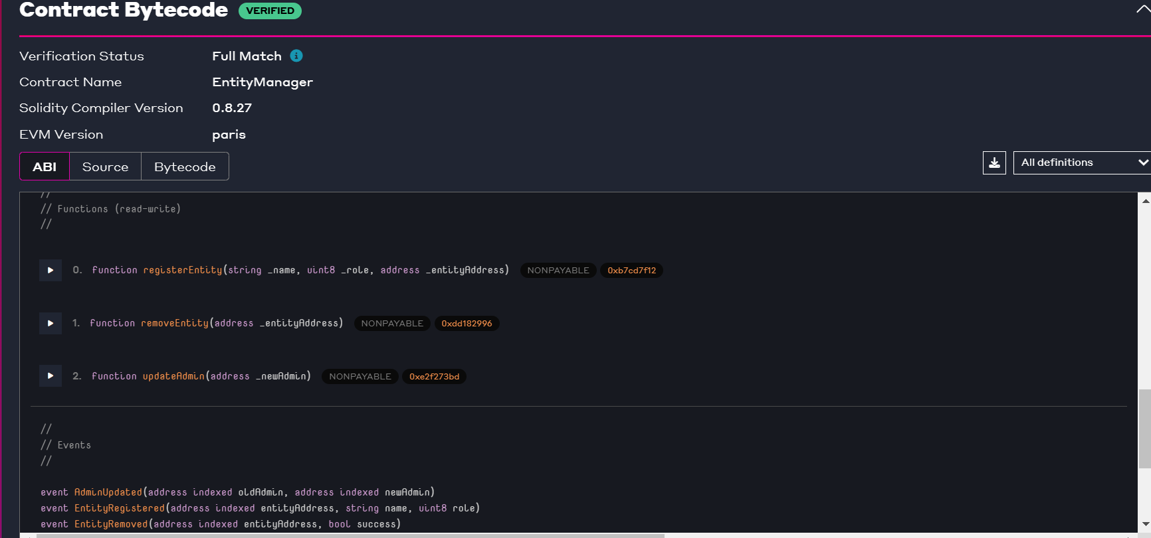

Slide 26
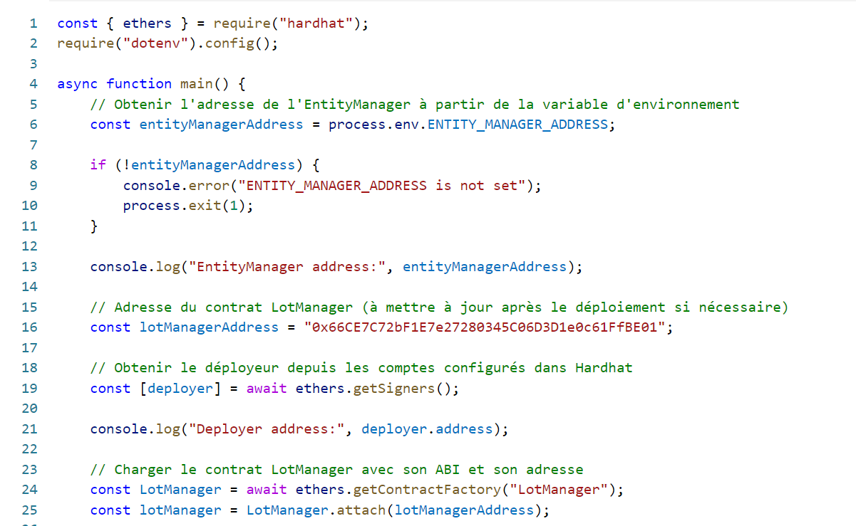

Slide 27
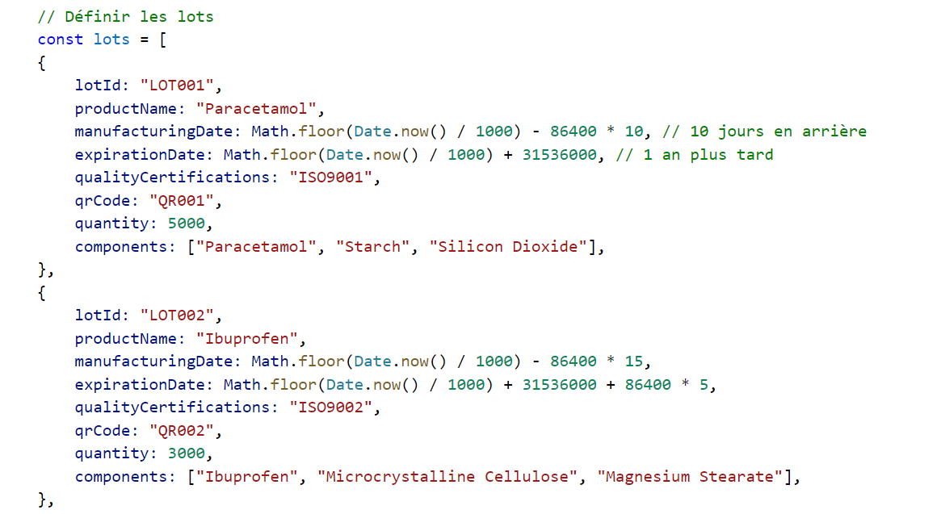

Slide 28
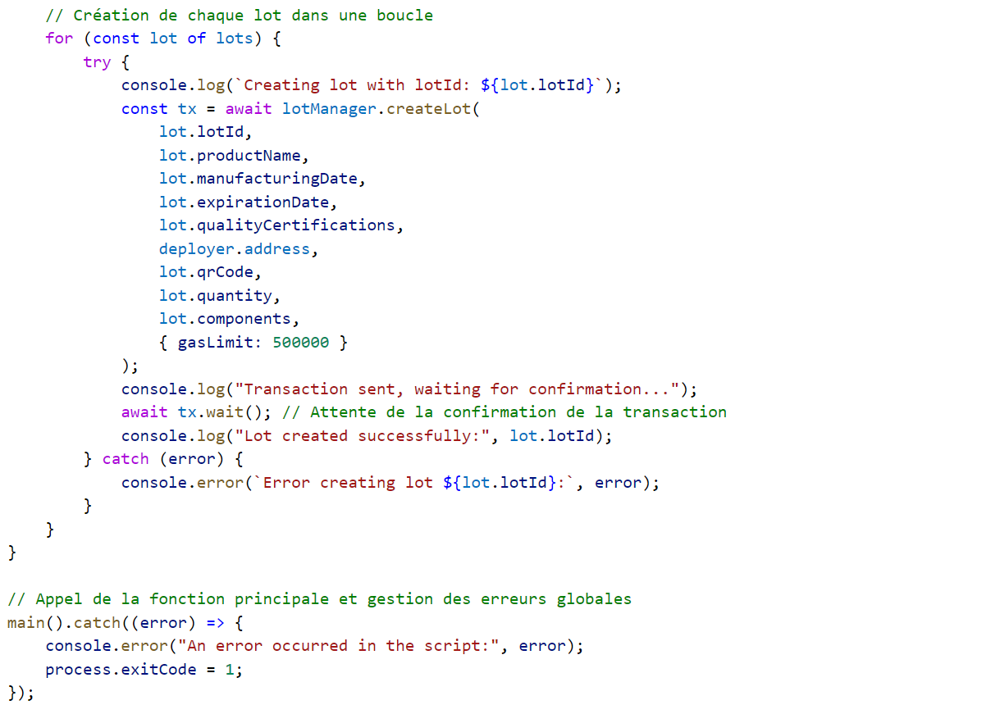

Slide 29
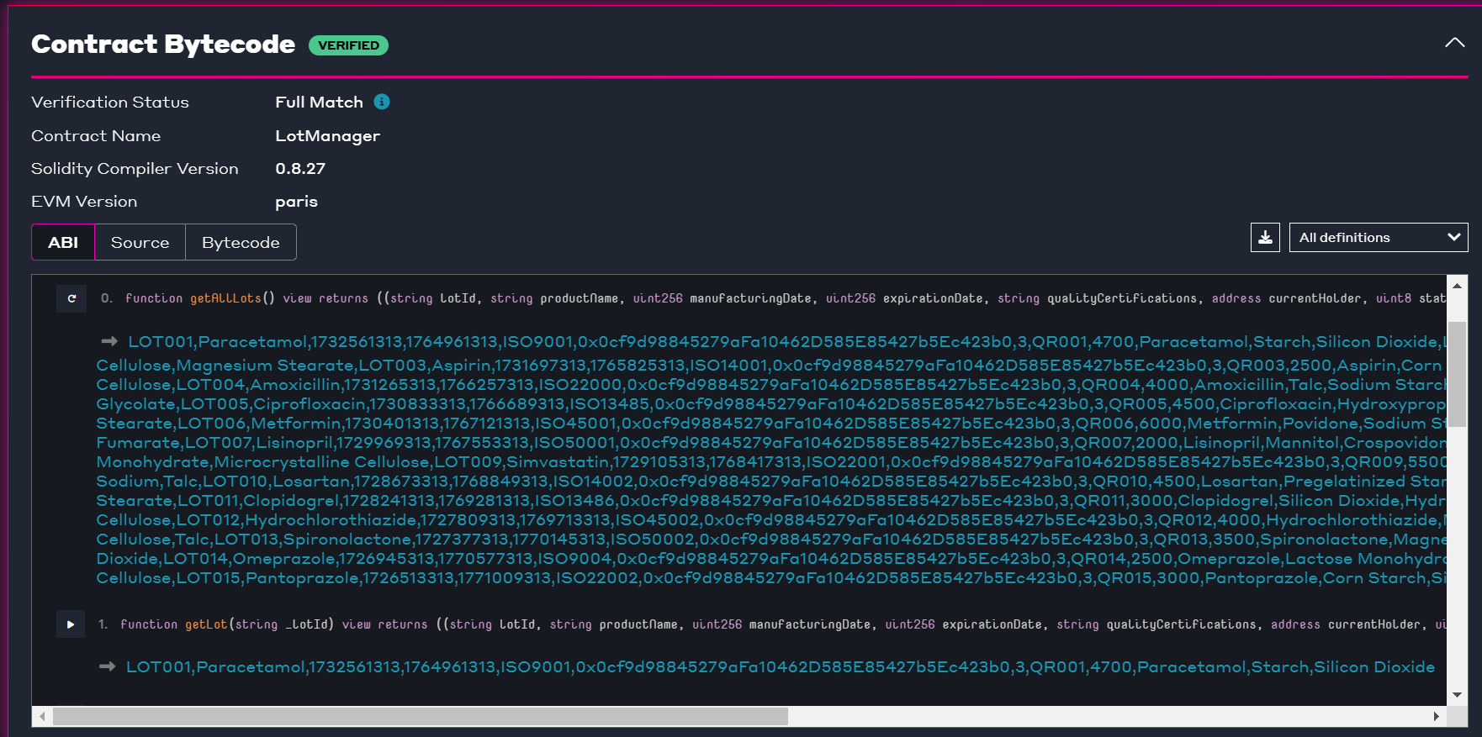

Slide 30
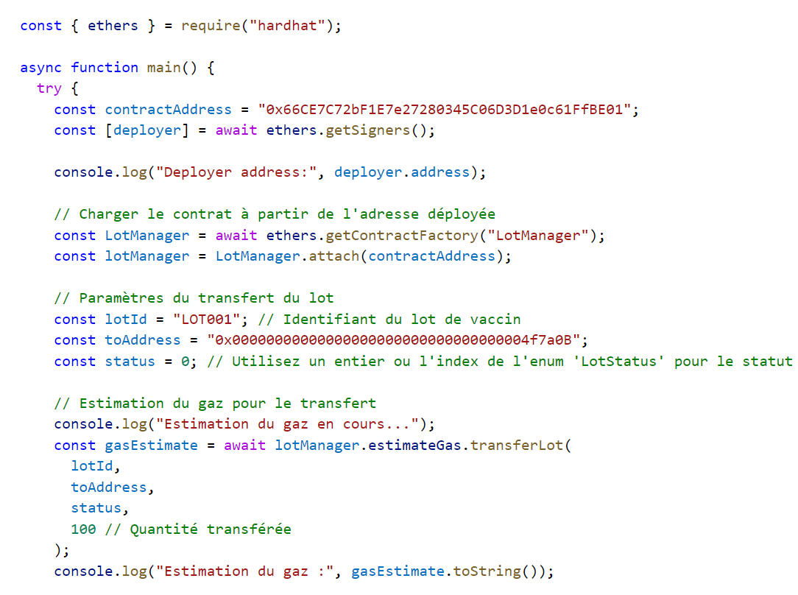

Slide 31
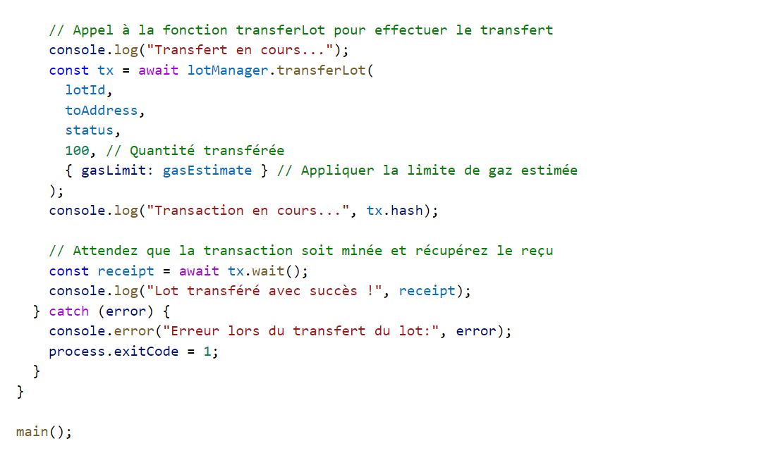

Slide 32
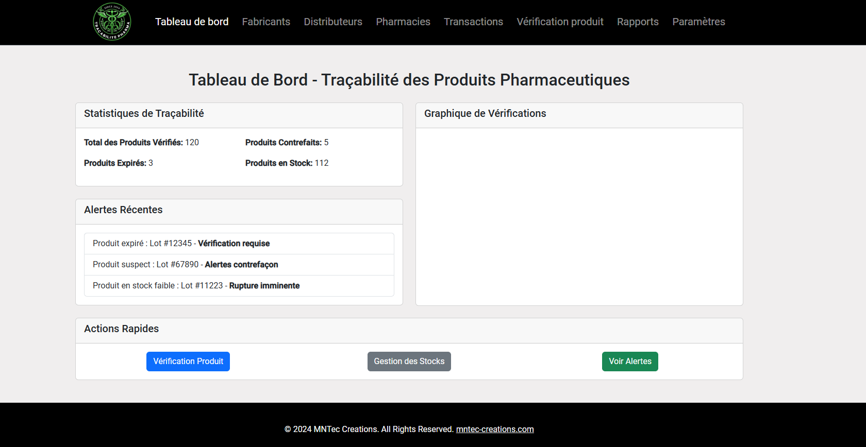

Slide 36
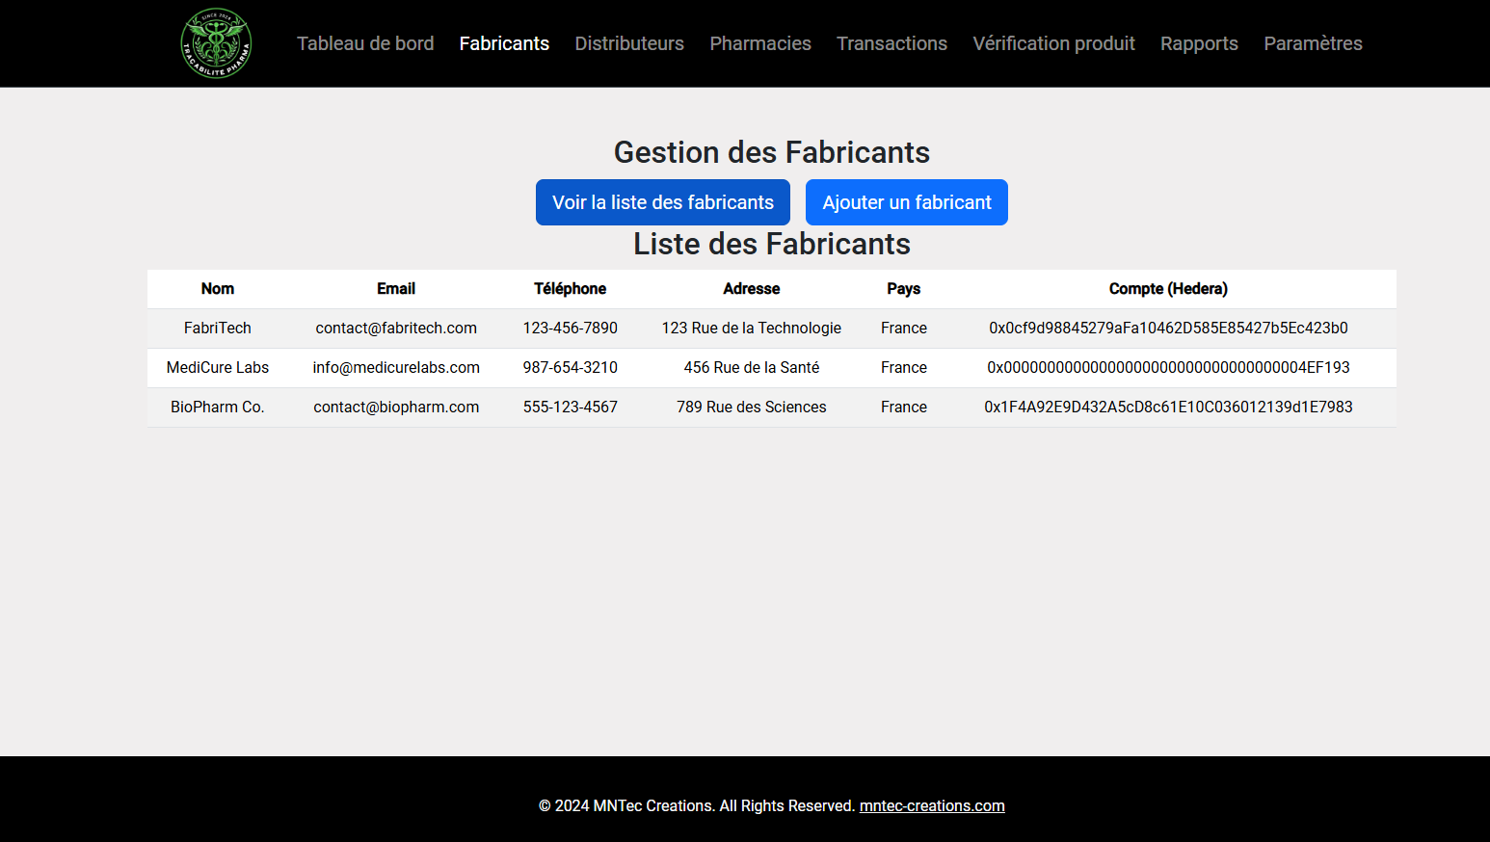

Slide 37
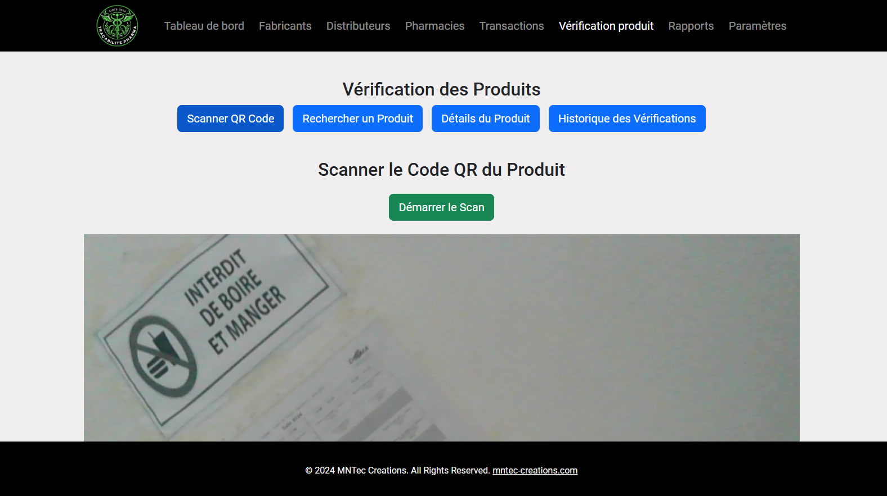

Slide 38
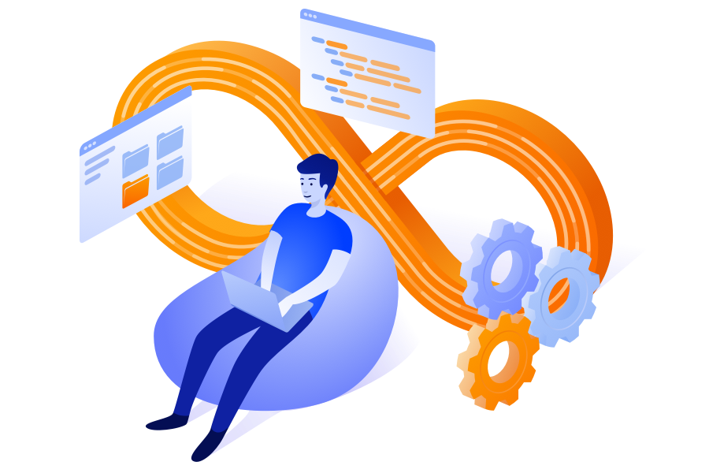
5
CONCLUSION
42
Notes:
Conclusion
« Pour conclure, ce projet nous a permis d’explorer la puissance de la blockchain dans un contexte industriel, en combinant différentes technologies modernes pour offrir une solution fiable et performante.

Slide 39
MERCI POUR VOTRE ATTENTION

